Slide 1

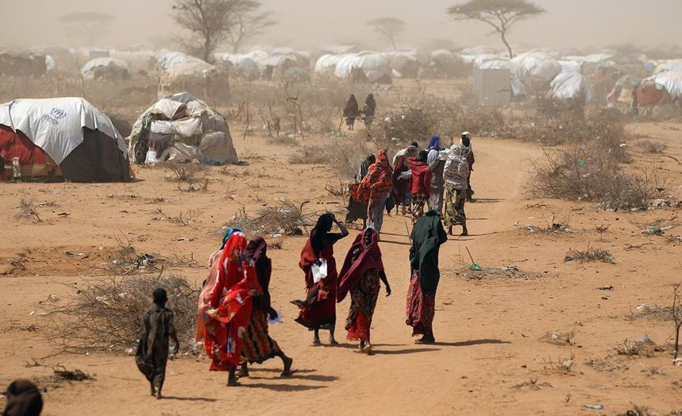


Slide 2


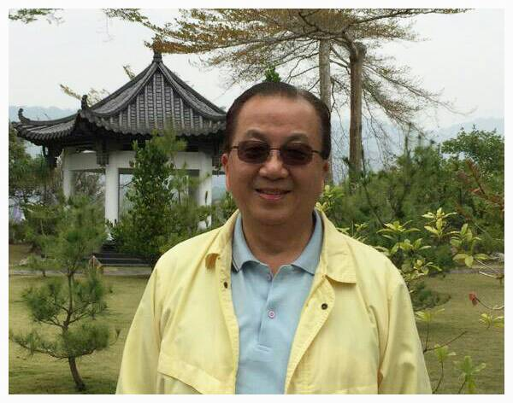
學歷：法國巴黎大學政治學博士 / 國立政治大學外交系、外交研究所
國家考試：1981 甲等特考外交領事人員 最優等第一名
外交界經歷：
2012-2014 外交及國際事務學院 大使
2010-2012 駐捷克共和國 大使
2009-2010 歐洲司 司長
2003-2009 駐瑞典王國 大使
2001-2003 條約法律司 司長
1997-2001 駐查德共和國 大使
1994-1997 駐馬達加斯加共和國 大使
1990-1994 總統、副總統、行政院長、副院長 法文傳譯
1990-1994 條約法律司 副司長
1984-1990 駐盧森堡大公國 顧問
1981-1984 禮賓司專門委員兼交際科長
1980-1981 錢復政務次長 秘書
1979-1980 歐洲司 專員

Slide 3


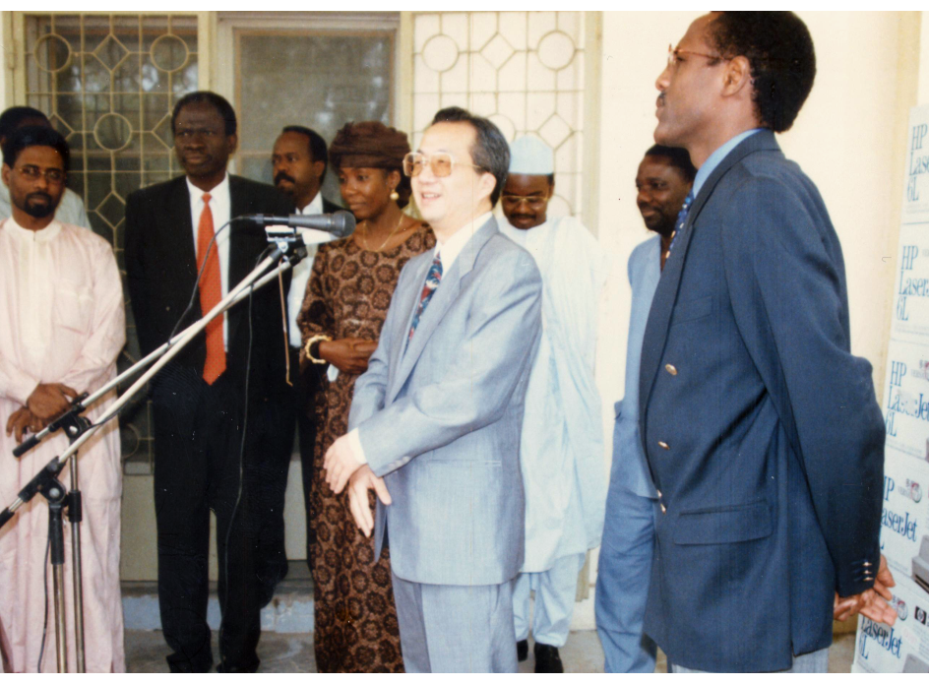
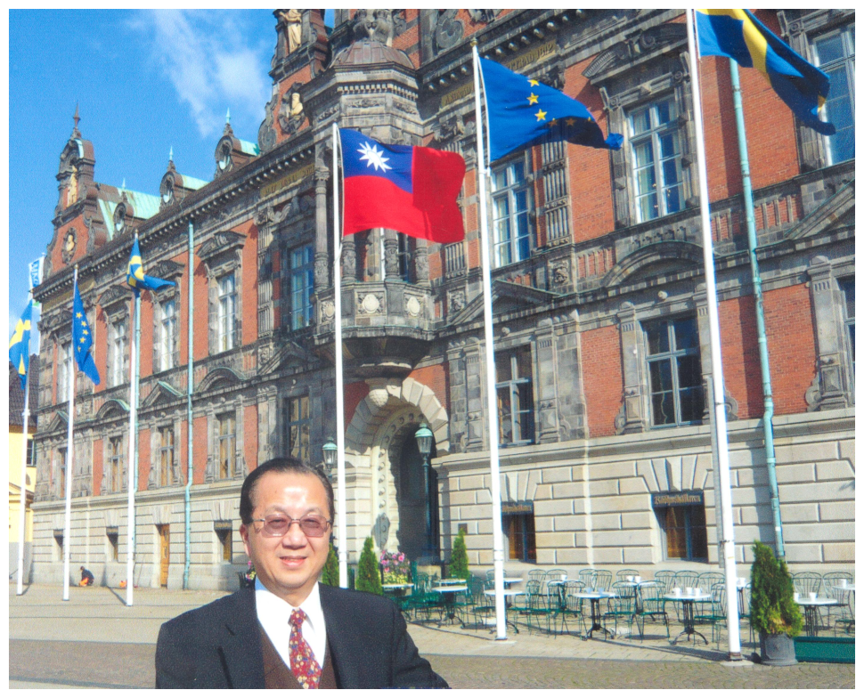
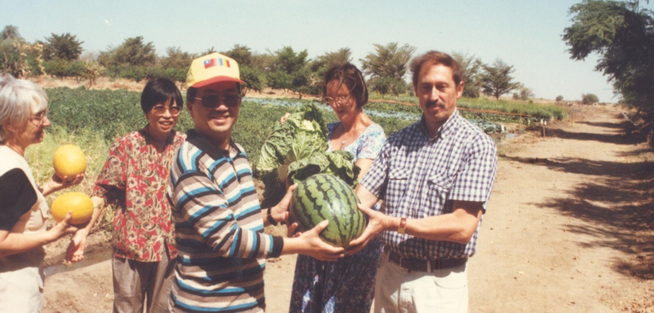
駐節世界邊疆，
為國犧牲奉獻，
完成國家使命，
不辱人民囑託。

Slide 4
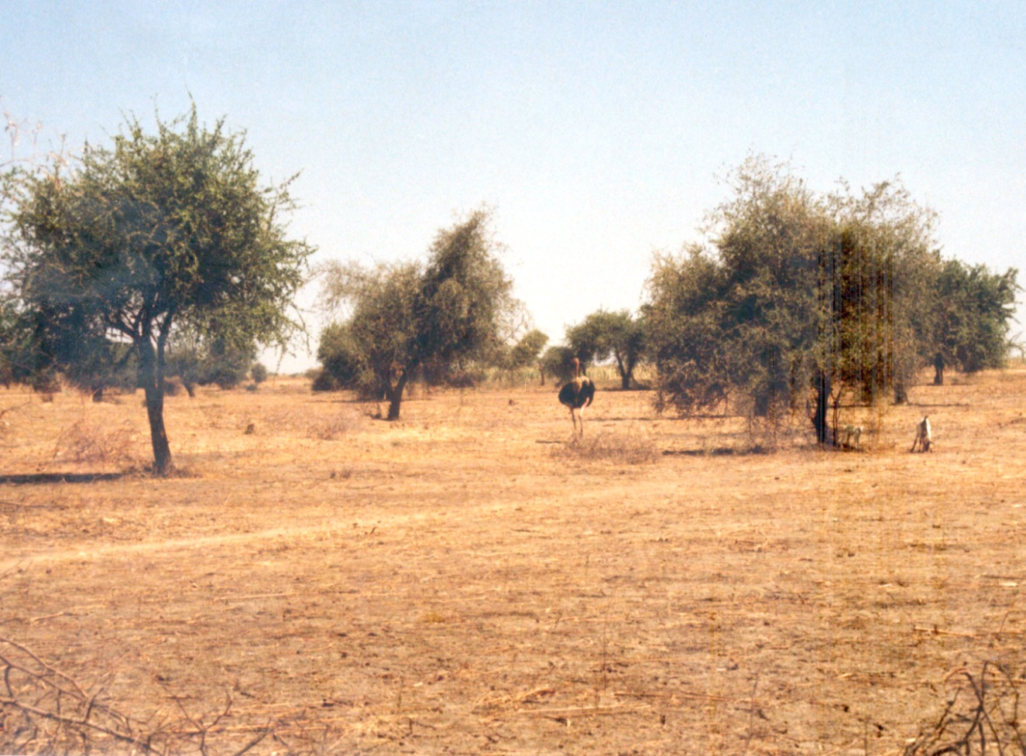
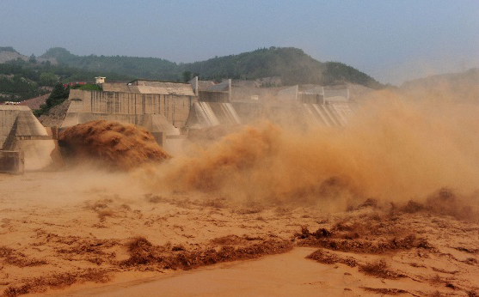

接受挑戰，
查德四年，
黑暗大陸，
黃沙滾滾，
終年酷暑，
+50°C

Slide 5
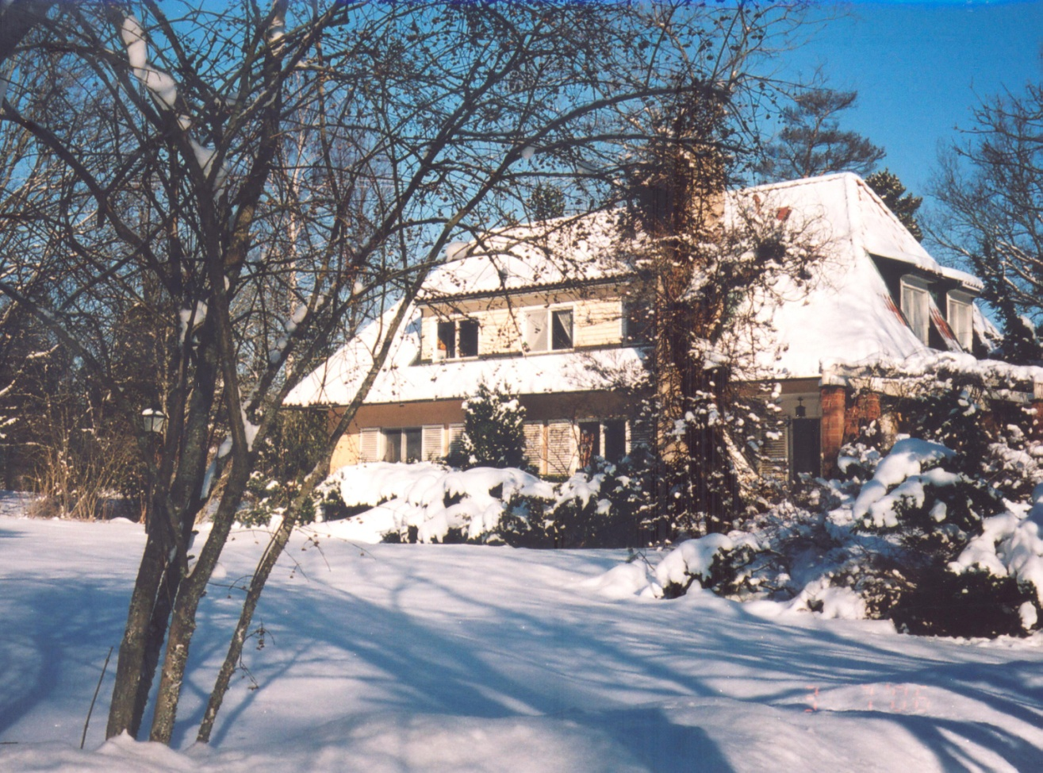
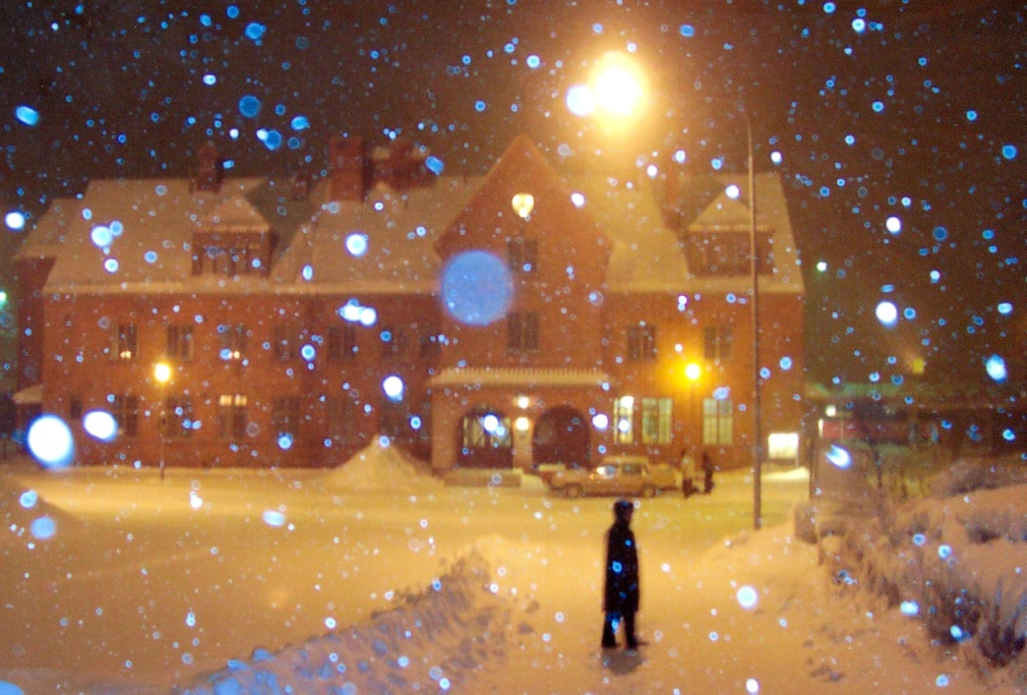
蘇武牧羊，
瑞典六年，
冰天雪地，
全晝全夜，
終年嚴寒，
-50°C

Slide 6

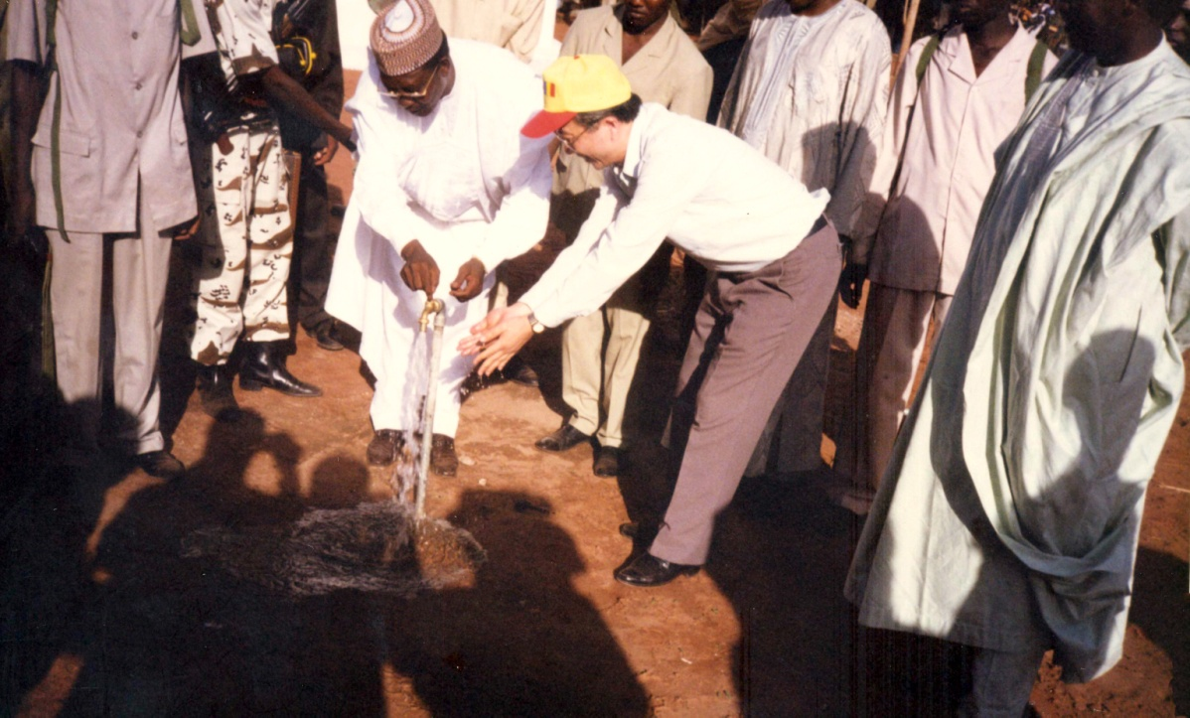

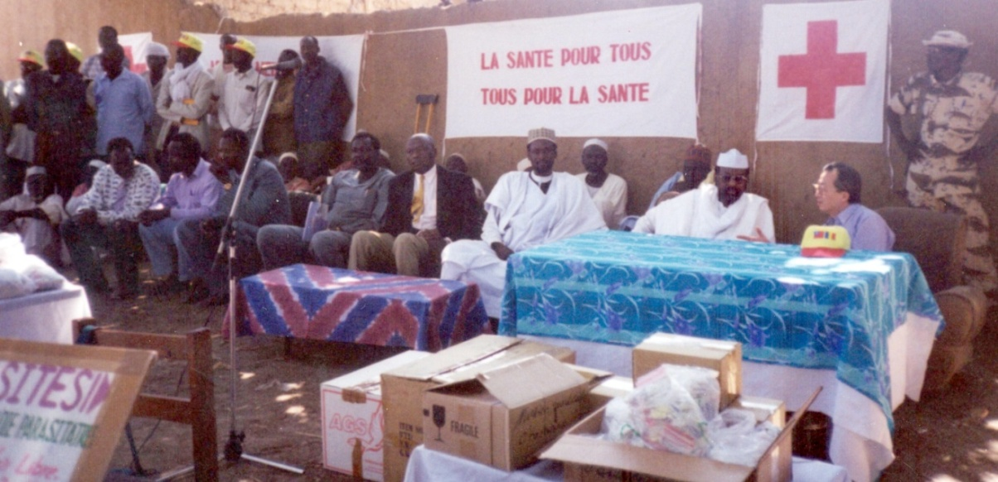
缺水、缺電
缺路、缺油
缺醫療
缺食物
疾病肆虐

Slide 7



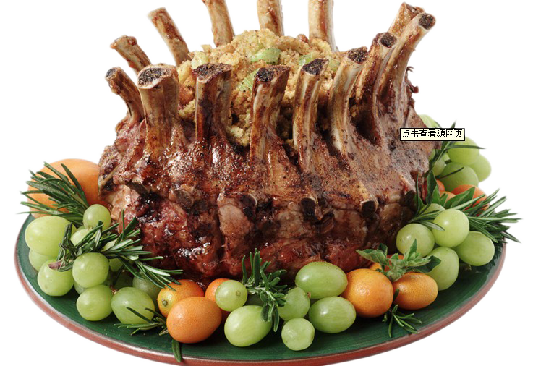

缺蔬果、缺素料
礦泉水、罐頭、乾貨為生
上天恩賜，豁免瘧疾

Slide 8


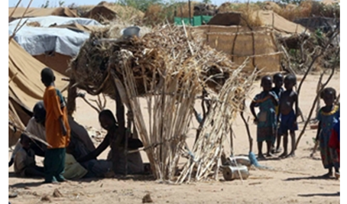
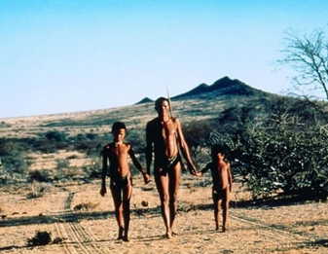
路有餓死者，路有熱死者
路有病死者，路有撞死者

Slide 9

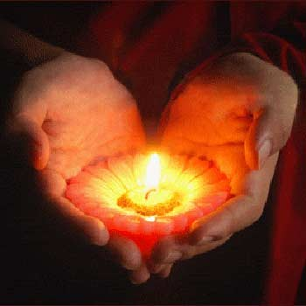
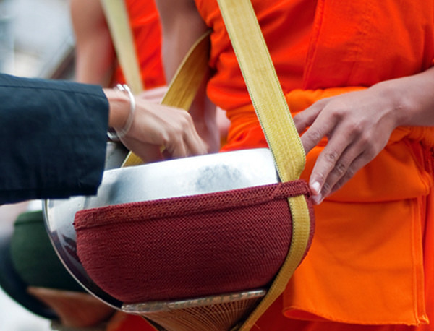

行善佈施，發放物資
直接捐助，避免貪腐

Slide 10




苦為人生之本質
苦境中修「逆來順受」
樂境中修「順來看破」

Slide 11


轉念以轉境
心迷萬境轉，
必苦海。
心悟轉萬境，
必自在。
正念思考，安住心性

Slide 12


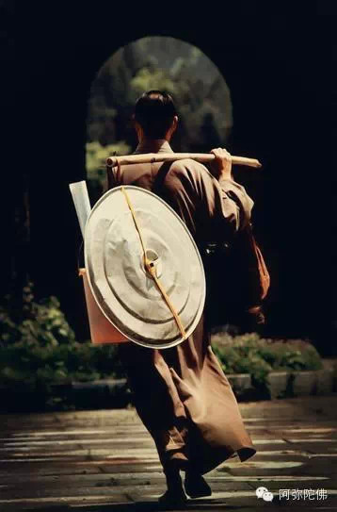
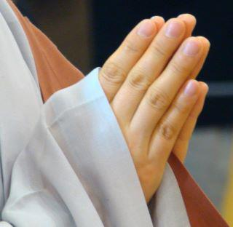

乘愿而來，
立愿而行，
了愿而歸。

Slide 13



只有奉獻，沒有條件，之謂慈
只有犧牲，沒有自己，之謂悲
只有義務，沒有權利，之謂喜
只有付出，沒有佔有，之謂捨
喜
悲
捨
慈
道

Slide 14



從工作之萬象萬境中，
修心養性，勤修大道。

Slide 15


孟子：
「天將降大任於斯人也，
必先苦其心志，勞其筋骨，
餓其體膚，空乏其身，
行拂亂其所為，所以動心忍性，
增益其所不能。」

Slide 16
曾國藩：
「困心衡慮，正是磨練英雄，
玉汝於成」
即謂凡遇到困難痛苦時，
應該忍耐，振作精神，
繼續奮鬥，否則灰心喪志，
前功盡棄，終將一事無成。

Slide 17
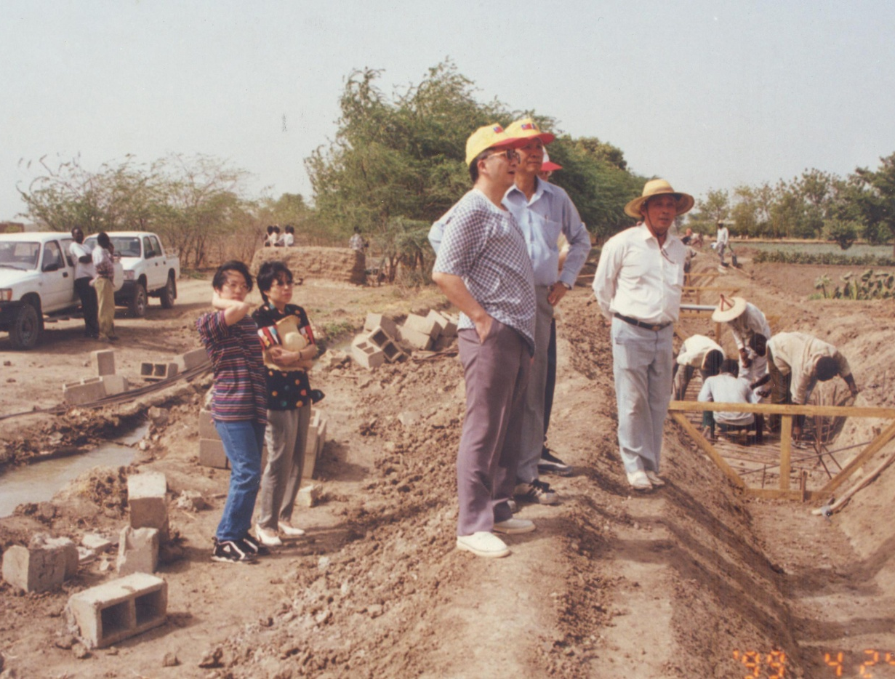
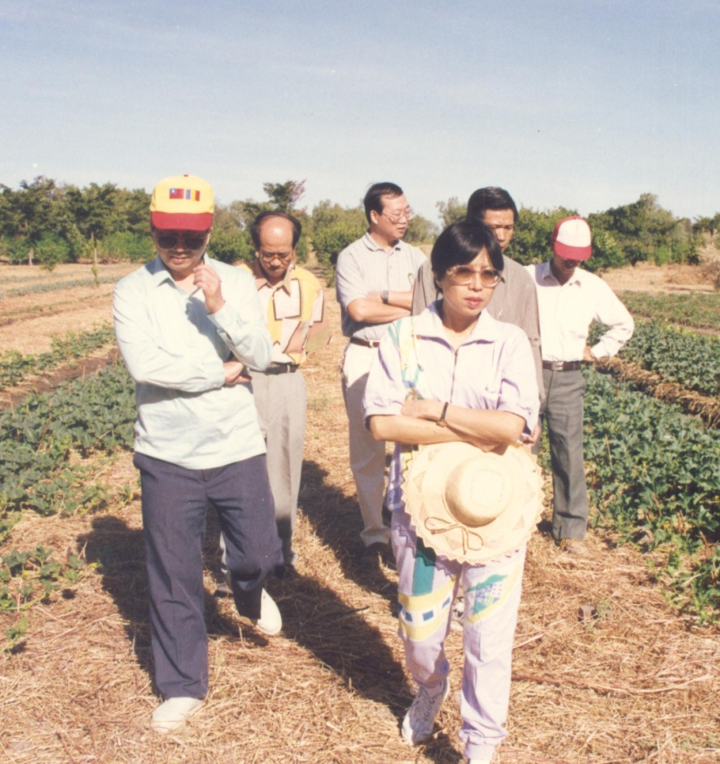

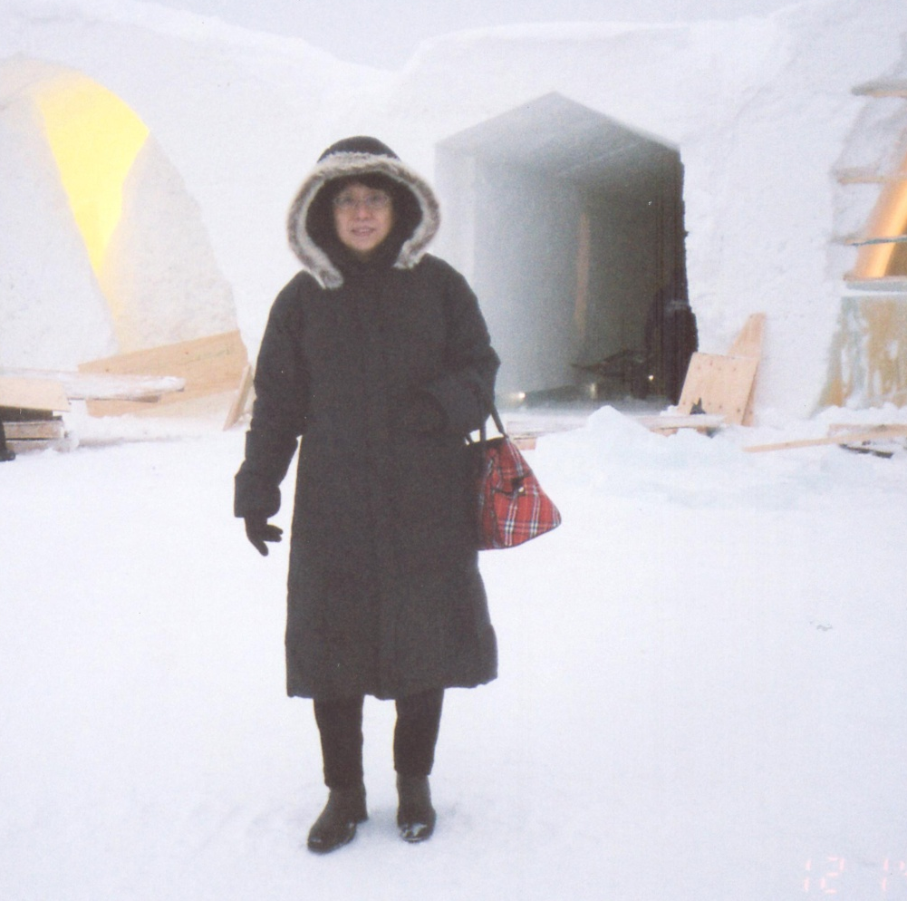
感恩家人
全心全力支持協助
共同承擔
國家人民交付使命

Slide 18
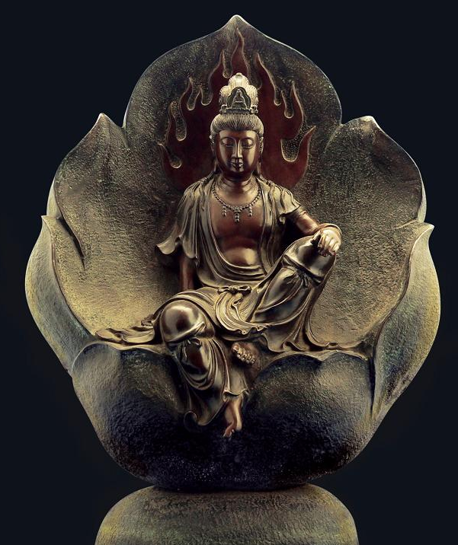


-The End-

